Slide 1
سرطان الثدي
ا. م. د. ايدن كامل
جامعة بغداد / كلية الهندسة الخوارزمي
قسم هندسة الطب الحياتي

Slide 2
تعريف الورم
الورم : هو النمو غير الطبيعي للخلايا ويمكن ان يقسم الى قسمين.
الورم الحميد: نمو الخلايا في منطقة محددة من الجسم ولا يمكنه السيطرة على الخلايا المجاورة وغزوها ولا ينتقل الى جزء اخر من الجسم . ممكن ان يتحول في الحالات النادرة لورم خبيث.
الورم الخبيث(السرطان): هو الورم الذي ينتقل سريعا في الجسم. ولا يسمح للخلايا المدمرة والتالفة بالتعويض حيث يجعلها تتكاثر بشكل غير طبيعي دون توقف, الامر الذي يساهم في تعطيل وظيفة المكان او العضو المصاب, وهو يتميز بانه ينتقل من جزء الى اخر داخل الجسم وذلك بوساطة الجهاز الدموي والجهاز اللمفاوي.

Slide 6
Mutation

Slide 7
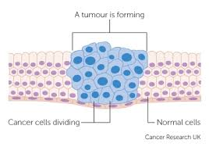
صفات الخلية السرطانية
1- خبيثة ( (Aggressive.
2- غازية (Invasive ).
3- الانبثاث Metastatic) ).

Slide 9
الثدي الطبيعي

Slide 10
سرطان الثدي
هو احد أنماط الأورام الخبيثة الشائعة وينجم عن نمو غير طبيعي لخلايا الثدي، يبدأ سرطان الثدي عادةً في البطانة الداخلية لقنوات الحليب أو الفصوص التي تغذيها بالحليب, ومجموعة الخلايا المصابة والتي تنقسم وتتضاعف بسرعة يمكن أن تشكل قطعة أو كتلة من الانسجة الاضافية. والكتل النسيجية تدعى الأورام. الأورام إما أن تكون سرطانية (خبيثة) أو غير سرطانية (حميدة).
85% حميدة

Slide 13
- سرطان الثدي الغازية سرطان قنوات الثدي الغازية 80%.

Slide 14
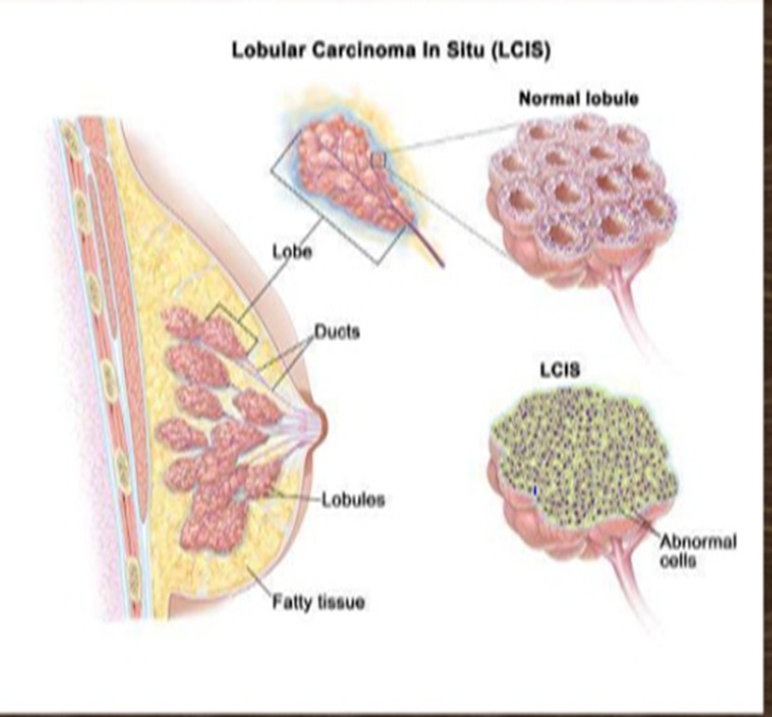
- سرطان الثدي الفصيصي الغازية ويشكل 10-15 %.

Slide 16
الوبائية (الاحصائيات)
سرطان الثدي هو أكثر أنواع السرطان شيوعاً مع أكثر من 2.2 مليون حالة في عام 2020.
تُصاب قُرابة امرأة واحدة من بين كل 12 امرأة بسرطان الثدي في حياتهن. سرطان الثدي هو السبب الأول للوفيات الناجمة عن السرطان في أوساط النساء، وقد توفيت بسببه 685000 امرأة تقريباً في عام 2020.
تحدث معظم حالات الإصابة بسرطان الثدي والوفيات الناجمة عنه في البلدان المنخفضة الدخل والمتوسطة الدخل.

Slide 17
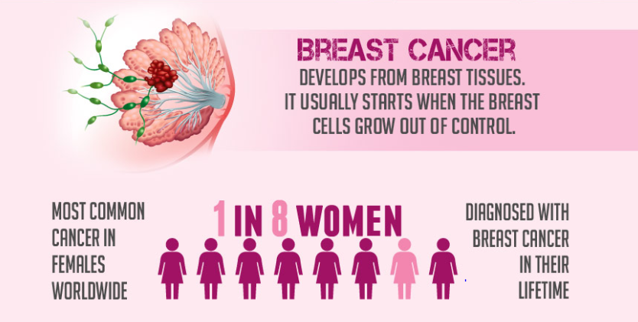
هناك فوارق كبيرة بين البلدان المرتفعة الدخل والبلدان المنخفضة الدخل والمتوسطة الدخل، حيث يتجاوز معدل البقاء على قيد الحياة بعد الإصابة بسرطان الثدي 5 سنوات 90% في البلدان المرتفعة الدخل، فيحين لا تتعدى نسبته 66% في الهند و40% في جنوب أفريقيا
في الولايات المتحدة واحدة من كل 8 نساء سوف تصاب بسرطان الثدي

Slide 18
اكثر انواع السرطانات شيوعا في العالم

Slide 19
في العراق
يحتل سرطان الثدي المرتبة الاولى من بين السرطانات.
يشكل 1/3 من النساء المصابات بالسرطان.
يشكل 1/4 من حالات الوفاة لدى النساء.

Slide 20
عوامل الخطورة

Slide 21
1- الجنس
في الولايات المتحدة واحدة من كل 8 نساء سوف تصاب بسرطان الثدي خلال حياتها.
1-1000 رجل ممكن الاصابة بهذا المرض.

Slide 22
2- العمر
تزاد نسبة احتمال الإصابة بهذا المرض كلما زاد سن السيدة ، وهناك حوالي 77% من حالات سرطان الثدي تشخص بعد سن 55 عاماً ، في حين أن هذه النسبة تبلغ فقط 18% عند النساء في الأربعينيات من عمرهن

Slide 23
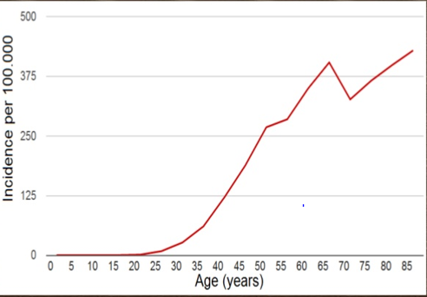

Slide 24
التاريخ العائلي 5-10 % من حالات الاصابة بسرطان الثدي هي وراثية.

Slide 25
الدورة الطمثية (الشهرية)
1- بداية الطمث فى سن مبكرة اقل من 12 سنة او متأخرة اكثر من 16 سنة.
2- استمرار الطمث بعد سن الخمسين.

Slide 26
الحالة الزوجية
عدم الإنجاب على الإطلاق.
التأخر فى اول الحمل بعد سن 35 سنة او الحمل المبكر قبل سن 20 سنة.
قلة استعمال الثدى فى الرضاعة
الاجهاض

Slide 27
السمنه
التدخين

Slide 28
مانعات الحمل , الهرمونات
الاشعاع

Slide 29
10- معطرات ,مانعات التعرق وحمالات الصدر.

Slide 30
11- عدم ممارسة الرياضة.
12- الحياة الرتيبة.
13- الاكتئاب (الحالة النفسية).

Slide 31
مرض السكري

Slide 32
تشخيص سرطان الثدي

Slide 34
هناك مثلث الوقاية من سرطان الثدي.
الفحص المبكر ( الفحص الذاتي, الفحص السريري، فحص الماموكرام)

Slide 35
الفحص الذاتي
يمكنً للنساء إجراء الفحص الذاتي مرة كل شهر في اليوم السادس أو السابع من الدورة الشهرية , مرة كل شهر .
الوقوف أمام المرآة وفحص الثديين إذا كان هناك أي شيء غير معتاد، تورم، ألم، إفرازات غير طبيعية..إلخ.
كذلك خلال الاستحمام وفي حالة الاستلقاء .

Slide 37
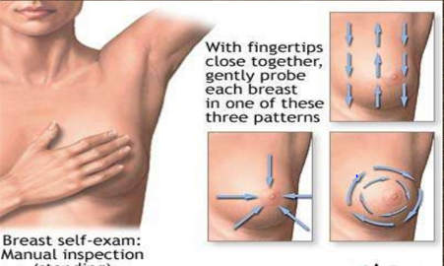
امام المراة

Slide 38
خلال الاستحمام

Slide 39
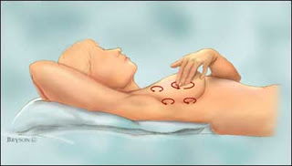
خلال الاستلقاء

Slide 40
العلامات والاعراض

Slide 41
1- وجود ورم ,عقدة صلبة او تغلضات

Slide 42
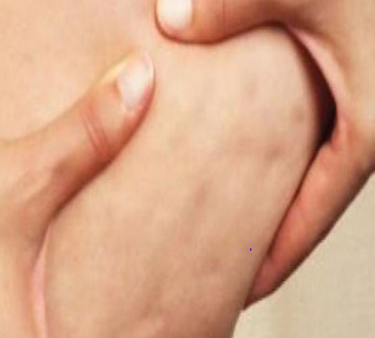

Slide 43
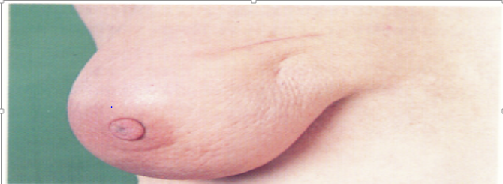
2- تورم , حرارة , احمرار او اسوداد

Slide 44
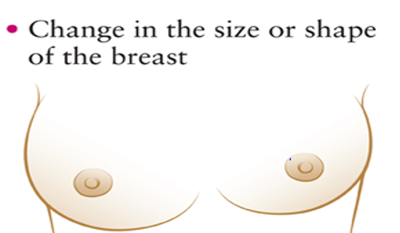
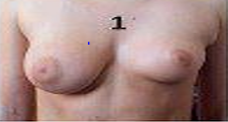
3- تغير في حجم او شكل الثدي

Slide 45
4- نقيرات صغيرة او تجعد في الجلد.

Slide 46
5- حكة , تقرحات قشرية , طفح جلدي على الحلمة.

Slide 47
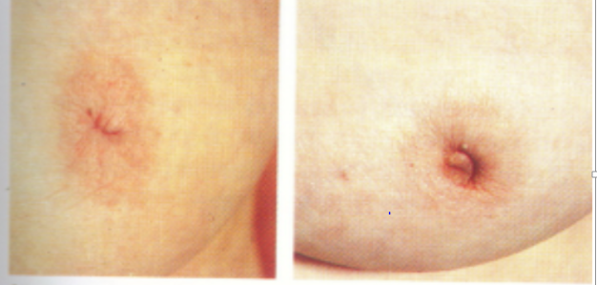
6- انسحاب الحلمة .

Slide 48
7- الم جديد في اي مكان معين مستمر ولا يزول

Slide 49
8- افرازات الحلمة .

Slide 50
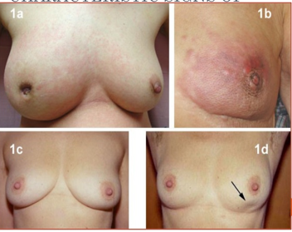

Slide 53
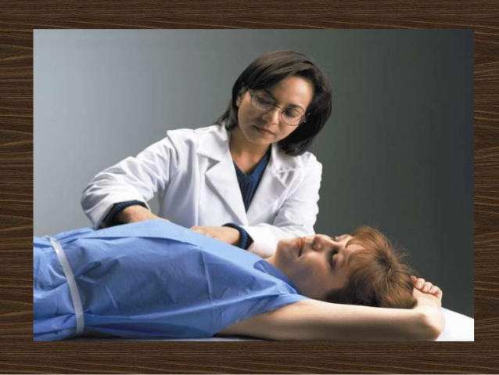
2- الفحص السريري
الفحص السريري يتم من قبل الطبيب المختص مرة كل سنه للنساء من 30-35 سنه

Slide 54
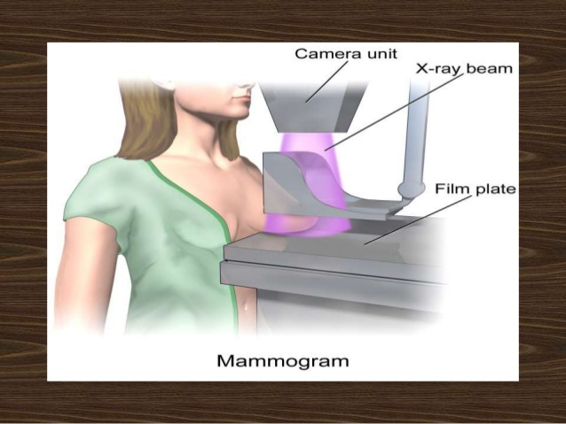
3- فحص الماموكرام
الفحص مرة كل سنتين للنساء بعمر 35-40 سنه.

Slide 60
المرحلة الأولى من سرطان الثدي
الورم لا يتجاوز قطره حجم 2سم حوالي حجم فستقة دون قشرتها,
لم ينتشر الى الغدد المفية,
لم ينتشر خارج الثدي .

Slide 61
المرحلة الثانية من سرطان الثدي
يتراوح قطر الورم من 2 ولغاية 5 سم.
من الممكن أن يكون السرطان قد انتشر أو لم ينتشر الى الغدد الليمفاوية تحت الإبط

Slide 62
المرحلة الثالثة من سرطان الثدي
الورم أكبر من 5 سم،
كما تنتشر خلايا سرطانية في الغدد الليمفاوية

Slide 63
المرحلة الرابعة (VI) هي الأكثر تقدما من بين مراحل سرطان الثدي. في هذه المرحلة يكون سرطان الثدي قد انتشر في أنحاء مختلفة من الجسم. ينتشر سرطان الثدي غالبا في العظام، الدماغ، الكبد والرئتين.
المرحلة الرابعة من سرطان الثدي

Slide 64
علاج سرطان الثدي

Slide 65
علاج سرطان الثدي
الجراحة .
العلاج الكيمياوي.
العلاج بالاشعاع.
العلاج البايولوجي.
العلاج الهرموني .

Slide 66
1- العلاج الجراحي

Slide 67
2- العلاج الكيميائي

Slide 68
3- العلاج بالاشعاع

Slide 69
4-العلاج الهرموني

Slide 70
الأغذية الصحية التي تنصح القراء بتناولها لتفادي الإصابة بالسرطان

Slide 72
الاغذية التي قد ترفع من خطر الاصابة بسرطان الثدي
السكر
الطحين الابيض
البركر
اللحوم الحمراء والباردة
الفطائر المحلاة
رقائق البطاطا
الحساء المعلب

Slide 73
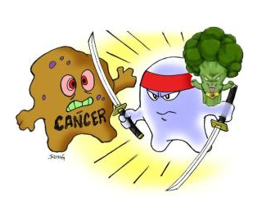

Slide 75
شكراً لأصغائكم

